Slide 1
ESCUELA POLITÉCNICA DEL EJÉRCITO DEPARTAMENTO DE CIENCIAS ECONÓMICAS, ADMINISTRATIVAS Y DE COMERCIO
“PROPUESTA DE MODELO DE PLANIFICACIÓN Y GESTIÓN PRESUPUESTARIA PARA EL USO EFICIENTE DE RECURSOS DEL CONSORCIO DE GOBIERNOS AUTÓNOMOS PROVINCIALES DEL ECUADOR”
TESIS PREVIO LA OBTENCIÓN DEL TÍTULO DE: INGENIERO EN FINANZAS, CONTADOR PÚBLICO AUDITOR
GEMA NATHALIE ÑAUPARI SIMBAÑA
DIRECTOR Econ. Juan Palacios | CODIRECTOR Econ. Gustavo Moncayo

Slide 2
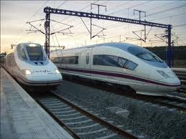
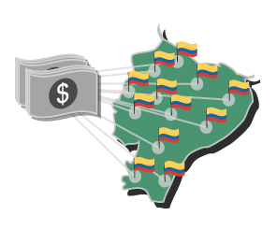
INTRODUCCIÓN
Aliados del Gobierno
Tenencia de mejores herramientas y oportunidades .
Planificación
Propuestas
*Promoción de la Autonomía
*Uso de recursos
*Fortalecimiento Institucional
Competencias
Políticas de desarrollo
Inequidades de desarrollo
Proyectos
GxR
Actividades

Slide 3
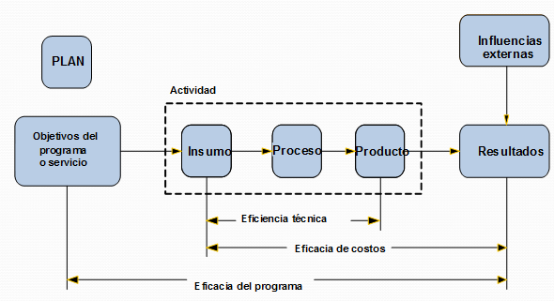
PLAN - PRESUPUESTO
Recursos---prioridades y resultados
E-E Gasto Público
Planificación
Programación
Elaboración Presupuesto

Slide 4
OBJETIVOS
Proponer un modelo de planificación y gestión presupuestaria que permita una óptima gestión de recursos con un enfoque de gestión por resultados, el cuál refleje la consistencia entre la planificación operativa anual del Consorcio de Gobiernos Autónomos Provinciales y su ejecución presupuestaria.
* Analizar la consistencia entre la planificación operativa anual de
CONGOPE y la ejecución presupuestaria.
* Identificar alternativas de gestión presupuestaria que permita un mayor empoderamiento en los diferentes centros de gestión, alineando la planificación y presupuestación.
* Buscar alternativas de descentralizar el manejo presupuestario en el Consorcio de Gobiernos Autónomos Provinciales.
* Proponer un modelo de planificación y gestión presupuestaria acorde a las necesidades del Consorcio.

Slide 5
Descripción de Problemas
CÁPITULO I: Marco Teórico
Limitaciones
administración, gestión y uso
Pto. Presupuestario
Planificación
NO Proyectos
Presupuestación
IDEAL
Planificación del plan operativo anual y la respectiva asignación de recursos
Falta de Controles
Discrecionalidad
en la administración,
uso para Proyectos
Administrativa
Autonomía
Política
Financiera

Slide 6
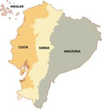
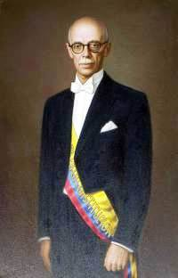
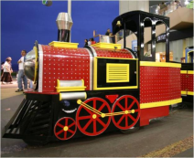
Descentralización en el País
Estado
Priorizar
Racionalizar
conflictos
Necesidades de recursos
Define un
Revolución Liberal
Revolución Juliana
centralización
descentralización
Control territorial y social.
Fines década sesenta
Planificación nacional.
Impulsó Influencia en: Municipalidades
Galo Enríquez Gallo
Código Trabajo
1945 Nueva Constitución
Octubre de 1969
Lautaro

Slide 7
Año1996----2000 Tema de descentralización
Estructura administrativa.
Organismo Corporatista
Rol.
.Punto de encuentro
Enlace provincias
Asesor y Coordinador
Importante presencia
cambio
Generación de propuestas coherentes y sostenibles.
Promoción de la defensa de la autonomía.
Fortalecimiento institucional de sus asociados.
$
Registro Oficial No.498 del 25 de julio de 2011

Slide 8
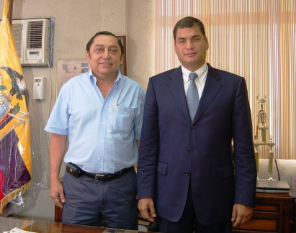
CÁPITULO II: Análisis Situacional
Factor económico
21% Ingresos permanentes
10% Ingresos no permanentes
ART. 192 COOTAD
Asignaciones GAD´s
Cinco por mil
ART. 313 COOTAD
Tasas y Contribuciones
Factor Político
Representa políticamente a los GAD’s
Programas y proyectos vigentes no tomarán otro curso
Posicionamiento como institución a nivel nacional
Logros en el mejoramiento de los niveles de vida
Influencia mediática

Slide 9
Factor Social
Pobreza
Entidades Públicas
Proporcionar a la persona humana las posibilidades para la plena manifestación de su potencial.
GAD´s
Gestión directa con la comunidad
Desempleo
Bienestar Económico
Buen Vivir
Factor tecnológico
comunicación directa entre instituciones
Información oportuna
Optimizar las actividades
Agilitar los proyectos y programas
interactuar y realizar actividades de curso normal de cada institución.

Slide 10
CÁPITULO III: Direccionamiento Estratégico
Elemento central
MISIÓN
“Representar a los Gobiernos Autónomos Provinciales, afianzando su autonomía, impulsar la descentralización, promover la articulación con actores territoriales nacionales e internacionales, fortalecer sus capacidades mediante la generación y promoción de iniciativas, asesoría y servicios técnicos de calidad.”
VISIÓN
“Al 2022, el Consorcio de Gobiernos Autónomos Provinciales del Ecuador, se posiciona como referente nacional e internacional de procesos de fortalecimiento de los Gobiernos Autónomos Provinciales, en pro de un Ecuador democrático, equitativo, solidarios, participativo y descentralizado.”

Slide 11
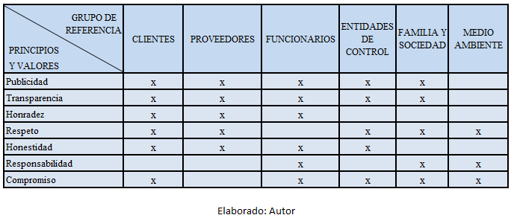
OBJETIVOS
Fortalecimiento institucional de los Gobiernos Autónomos Descentralizados Provinciales
Defender la Gobernabilidad y Descentralización
MATRIZ AXIOLÓGICA
VALORES
Art. 118 Constitución

Slide 12
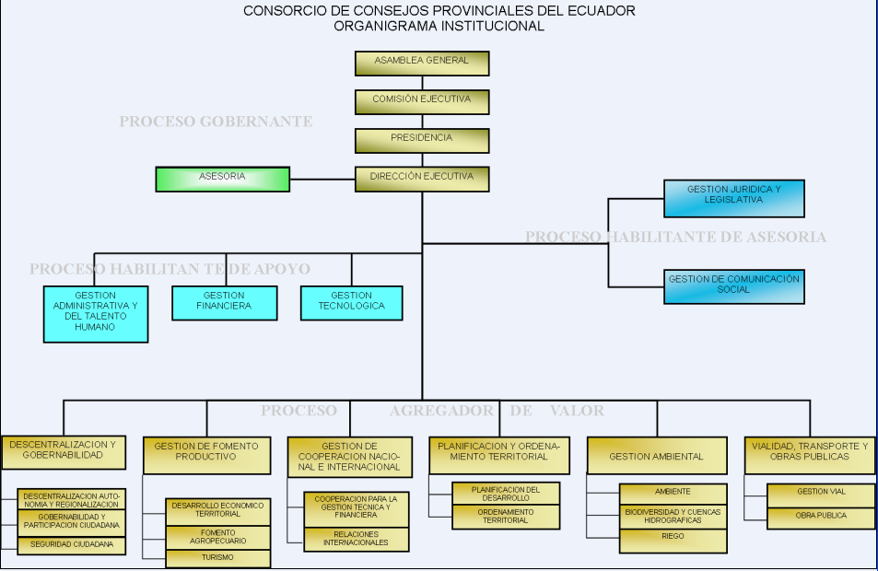
ORGANIGRAMA
Generar y administrara productos y servicios
Orientación de la gestión institucional
Apoyen y viabilicen la gestión institucional
Usuarios internos y externos

Slide 13
CÁPITULO IV: Planificación y Presupuestación actual
Elaboración
PLANIFICACIÓN ESTRATÉGICA
NO PROYECTOS
PRESUPUESTO
PLAN OPERATIVO ANUAL
NO CALENDARIZACIÓN
Alinear objetivos
NO EVALUACIÓN AL POA ART.50 LOPYFP
DEMANDAS Y/O NECESIDADES
COMPETENCIAS
CONTEXTO DESCENTRALIZACIÓN
SOBREESTIMACIÓN
La práxis es distinta
EJECUCIÓN DE ACTIVIDADES NO PROGRAMADAS
PROYECCIONES ERRONES
NO EJECUCIÓN

Slide 14
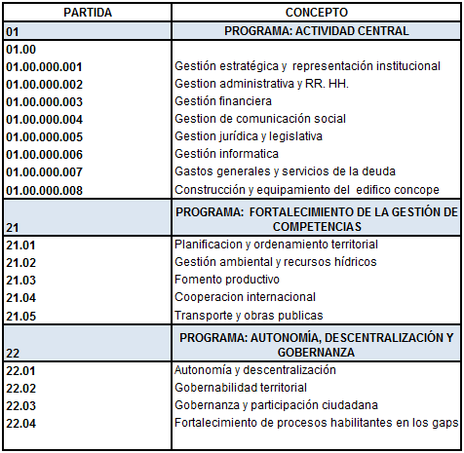
CORRIENTES | 3,462,732.00
CAPITAL | 3,000.00
FINANCIAMIENTO | 2,479,800.00
TOTAL INGRESOS | 5,945,532.00
Estructura Programática

Slide 15
Todo programa financiado con recursos públicos tendrá objetivos, metas y un plazo predeterminado para ser evaluado
Art.297 Constitución
RECURSOS ASIGNADOS PARA FORTALECIMIENTO DE LOS GAD´s.
valores referentes a la construcción (contratos suscritos y consultorías del 2011)

Slide 16
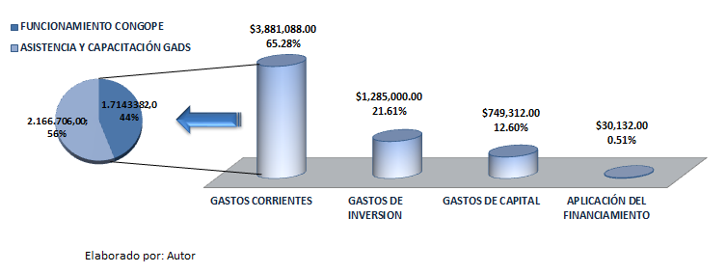
RECURSOS POR CLASIFICACIÓN ECONÓMICA.
compra de bienes y servicios de consumo, los cuales quedan inservibles o desaparecen por el uso o consumo.
adquisiciones de bienes y servicios para la inversión y gastos que se efectuaron por concepto de construcciones públicas
.
amortización de un crédito de ejercicios anteriores para la compra de un activo fijo, y compra anual de activos menores para el funcionamiento operativo de la institución.

Slide 17
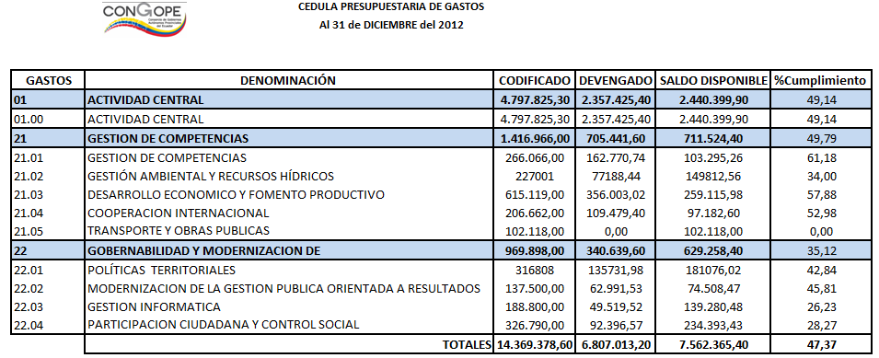
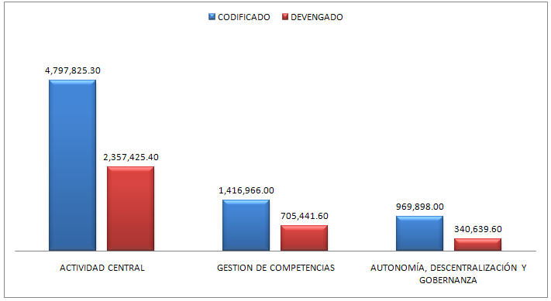
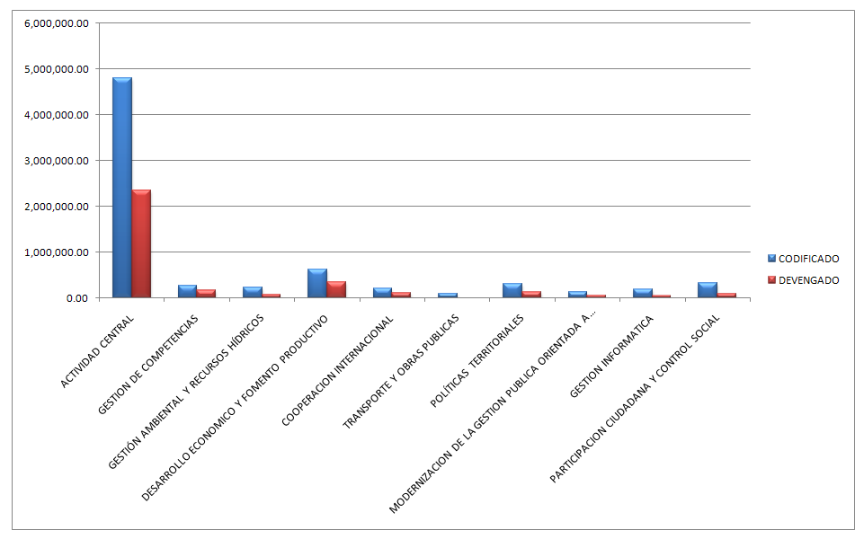
EJECUCIÓN PRESUPUESTARIA

Slide 18
CÁPITULO V: Propuesta del Modelo
En el marco de la reforma del Estado, cobra especial importancia la modernización de la gestión pública bajo un modelo de ´Gobierno por resultados`, en este contexto, el modelo que a continuación se presenta se basa entre otras normas en el art, 227 de la Constitución, según la cual la administración pública constituye un servicio a la colectividad que se rige por los principios de eficacia, eficiencia, calidad, transparencia y evaluación.
Libro II: Del Sistema Nacional de Finanzas Públicas”, hace referencia a la gestión de las finanzas públicas y señala la vinculación entre la Planificación y el Presupuesto
Normas Técnicas del Presupuesto, se señalan Categorías programáticas
Además, se presenta una nueva estructura presupuestaria, en la que se identifican PROYECTOS, con el objeto de que éstos puedan ser evaluados en base a indicadores, y así poder controlar los gastos en función de la planificación y a la ves poder dar un seguimiento al POA y a la ejecución presupuestaria.

Slide 19
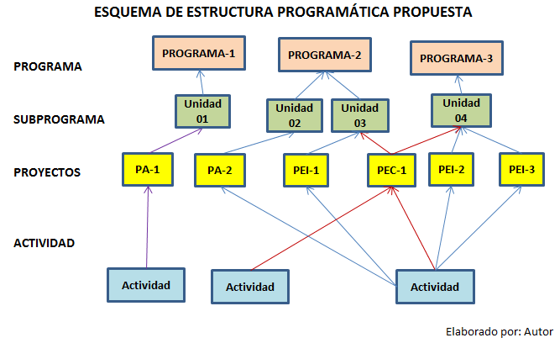
Estructura Programática Propuesta
creen, amplíen, o mejoren un bien de capital o ayude a la formación, mejora o incremento del capital humano

Slide 20
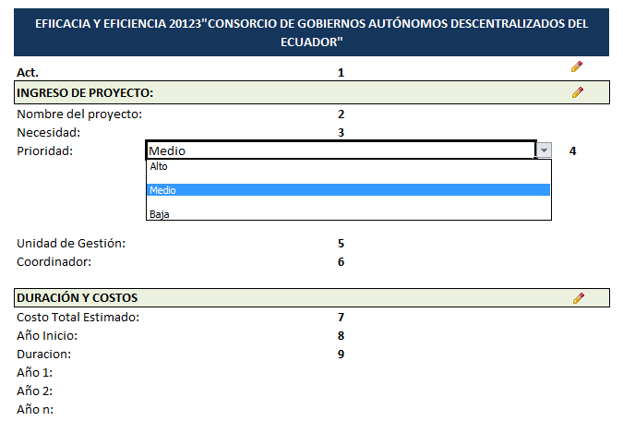
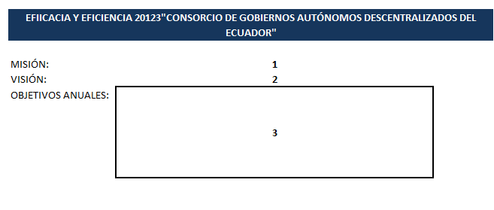
ASIGNACIÓN DE RECURSOS EN EL MODELO
PLANIFICACIÓN

Slide 21
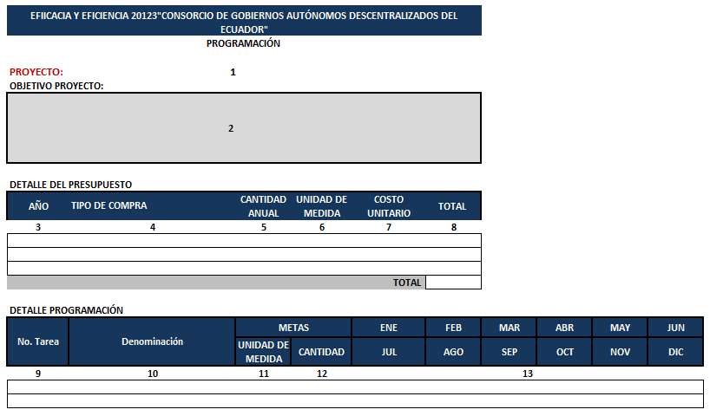
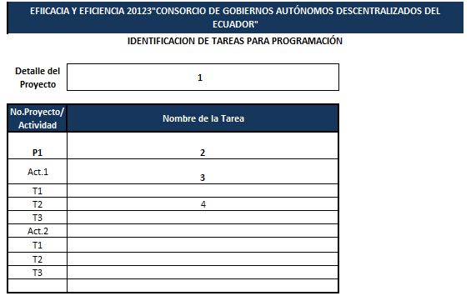
PROGRAMACIÓN

Slide 22
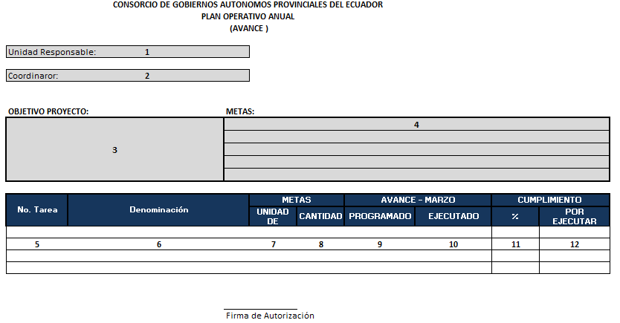
EVALUACIÓN

Slide 23
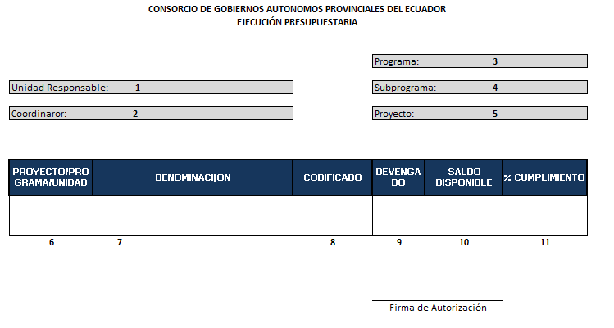
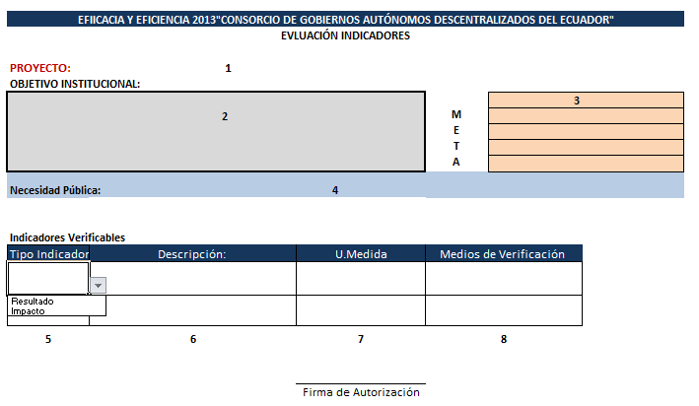
FORMATOS EVALUACIÓN

Slide 24
SUPUESTOS DEL MODELO
CULTURA
Predisposición por parte del proceso gobernante, asesoría y apoyo para cambiar el enfoque de planificación y asignación de recursos en la presupuestación.
Participación de los integrantes de la organización en el diseño del presupuesto.
Empoderamiento presupuestario por parte de las unidades departamentales.
AUTORIZACIÓN
Ningún recurso económico se distribuirá si no está plenamente identificado y sustentado como un PROYECTO
SISTEMAS
Se asume que se cuenta con un sistema informático que se ajuste al Modelo Propuesto, permitiendo el enlace Planificación-Presupuesto.
PRESUPUESTO
El gasto presupuestal está relacionado con el cumplimiento de los objetivos planteados por el CONGOPE.
PLANIFICACIÓN
El departamento de Planificación del CONGOPE, asume su rol de evaluar la ejecución del POA institucional.

Slide 25
CONGOPE
CONSTITUCION REUNIONES CON EQUIPO RESPONSABLE
Cuál es nuestra visión:
....del contexto?
.... de nuestra organización?
ELABORACIÓN DEL POA DEPARTAMENTAL
PROBLEMATIZACION
Análisis del contexto interno, externo
PRIORIZACIÓN DE PROBLEMAS
Viabilidad Interna
(Competitividad Institucional)
ANALISIS DE LA VIABILIDAD
Viabilidad Externa
(Motivación de Actores)
ESTABLECIMIENTO DE PROYECTOS

Slide 26
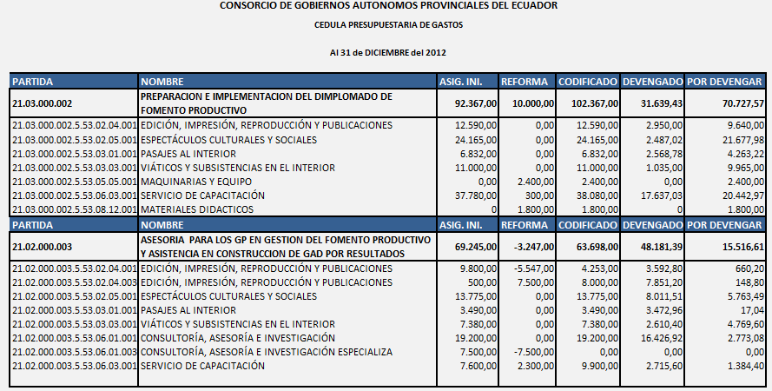
SIMULACIÓN DEL MODELO
BASE COMPARATIVA

Slide 27
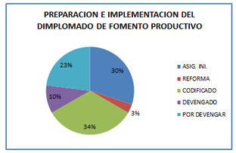
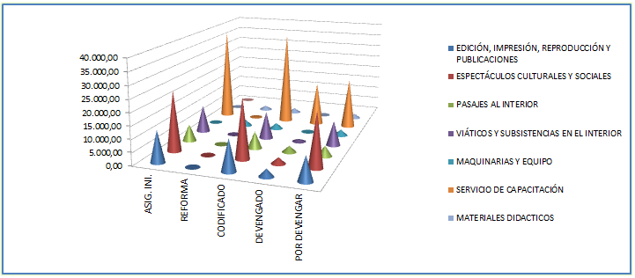
EVALUACIÓN A LA ACTIVIDAD PREPACIÓN E IMPLEMENTACIÓN DEL DIPLOMADO DE FOMENTO PRODUCTIVO (21.03.000.002)
Evaluación Presupuestaria-Actividad
Evaluación Partidas Presupuestarias

Slide 28
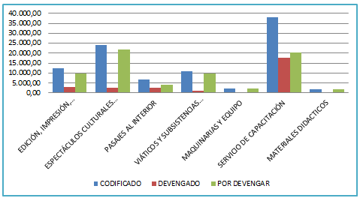
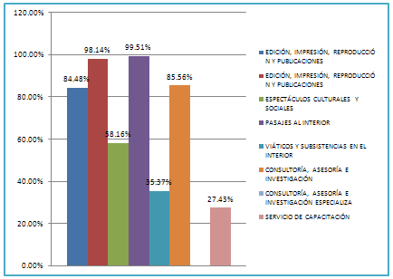
Evaluación Codificado-Devengado-Por devengar
Cumplimiento Partidas

Slide 29
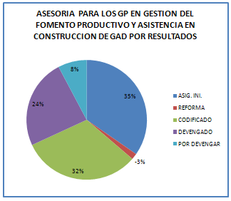
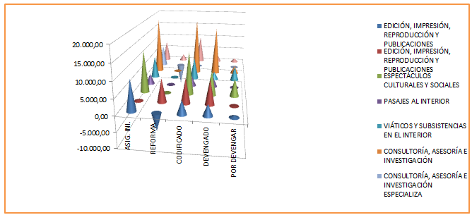
EVALUACIÓN A LA ACTIVIDAD ASESORÍA PARA LOS GP EN GESTIÓN DEL FOMENTO PRODUCTIVO Y ASISTENCA EN CONSTRUCCIÓN DE GAD POR RESULTADOS (21.02.000.003)
Evaluación Presupuestaria-Actividad
Evaluación Partidas Presupuestarias

Slide 30
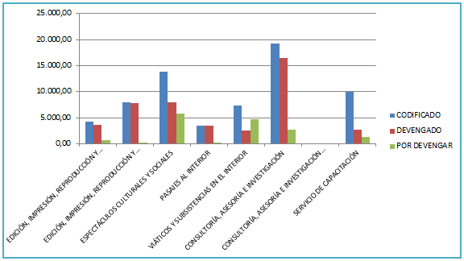
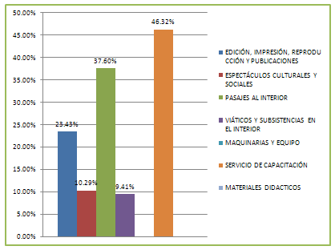
Evaluación Codificado-Devengado-Por devengar
Cumplimiento Partidas

Slide 31
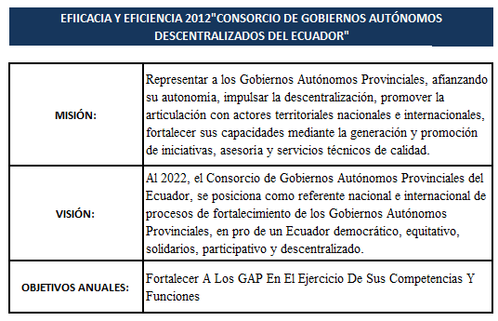
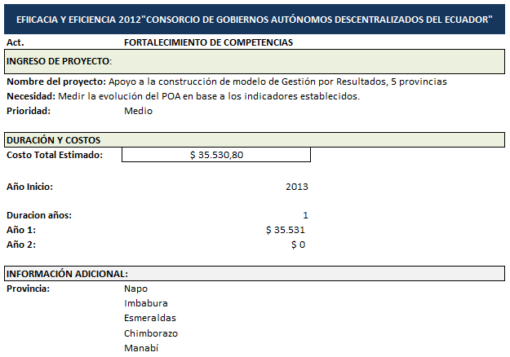
EJERCICIO PRÁCTICO
Direccionamiento Institucional
Identificación Proyecto

Slide 32
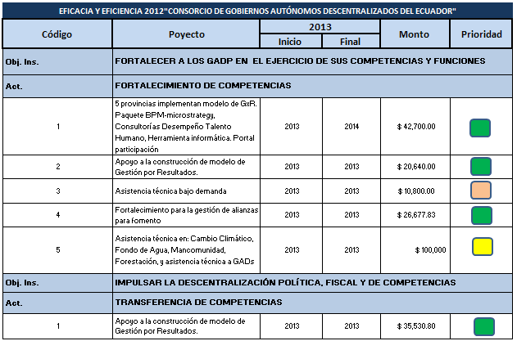
Identificación de Proyectos y Priorización.

Slide 33
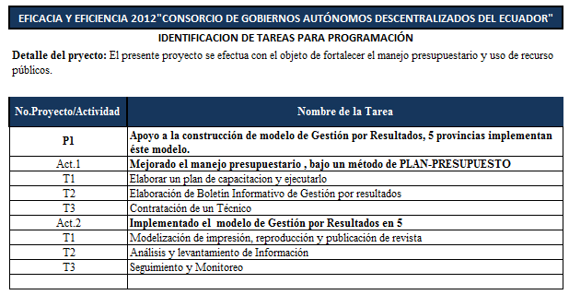
Identificación Tareas.

Slide 34
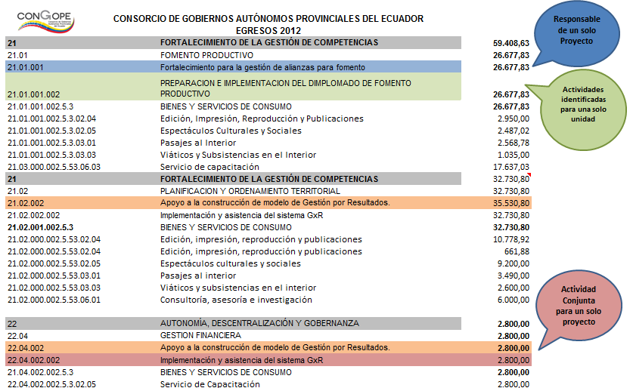
Presupuesto en base al Modelo

Slide 35
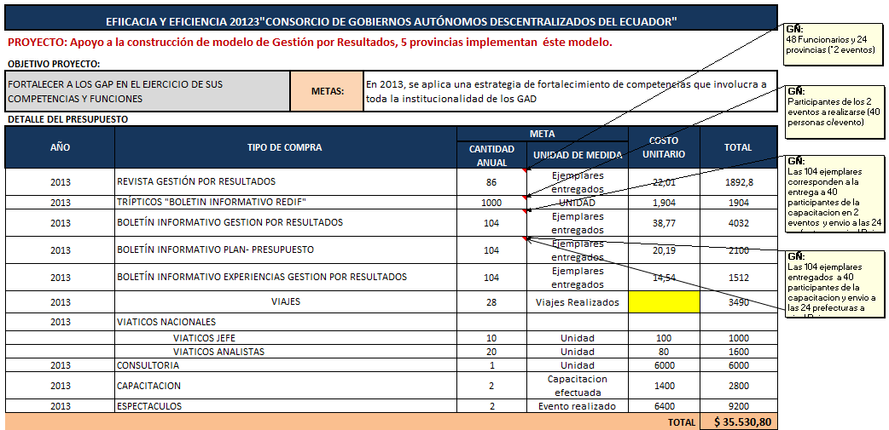
Programación Planificación

Slide 36
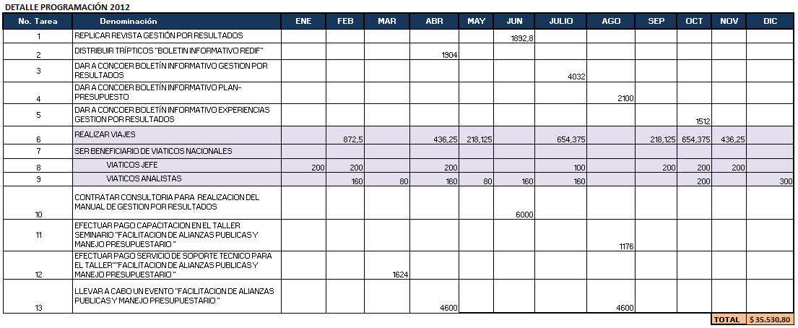
Programación Financiera

Slide 37
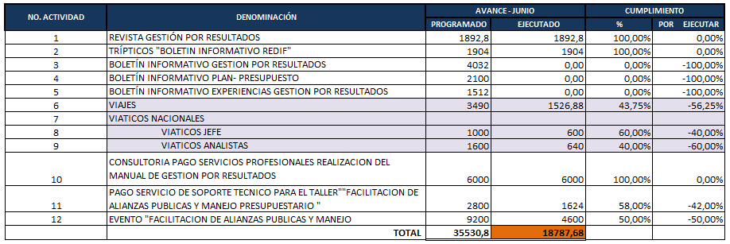
Evaluación Avance POA al 30 de Junio de 2012.

Slide 38
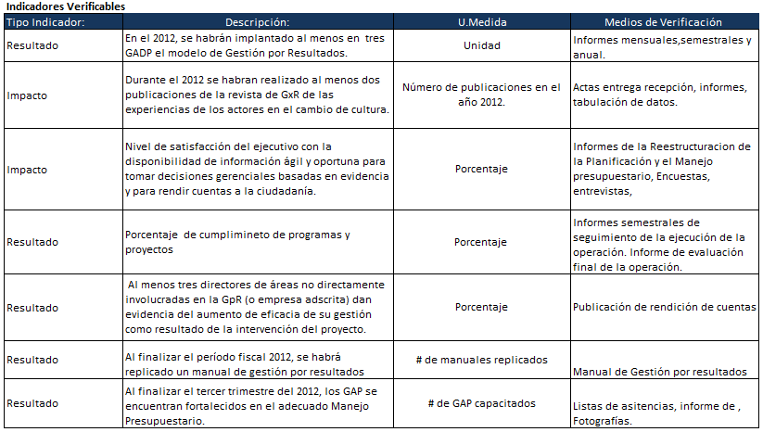
Evaluación Indicadores/Dpto. Planificación.

Slide 39
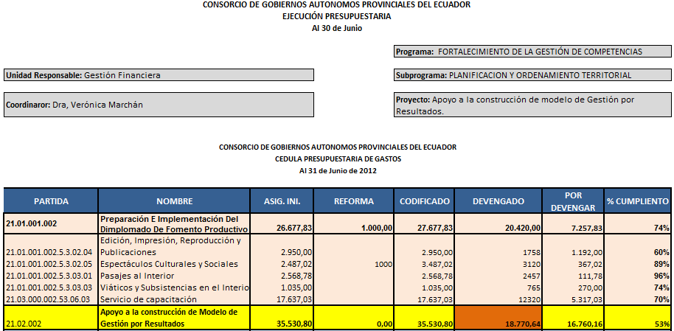
Evaluación Financiera

Slide 40
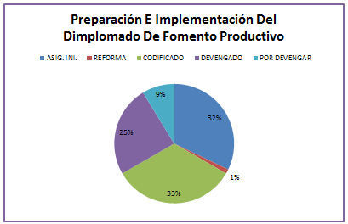
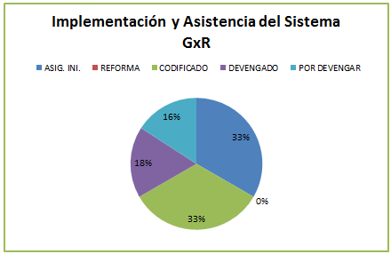
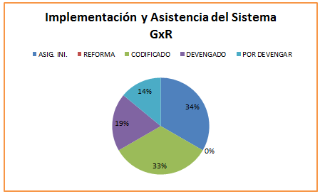
Evaluación por Actividad 21.01.001.002
Evaluación por Actividad 21.02.002.002
Evaluación por Actividad 22.04.002.002

Slide 41
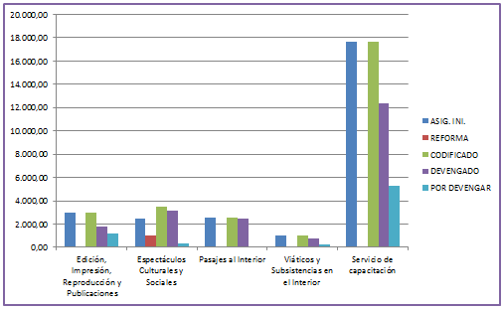
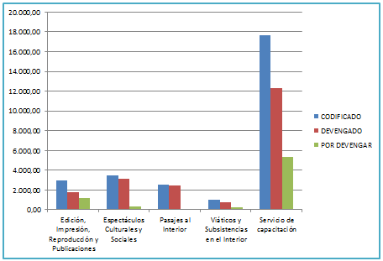
Evaluación a las Partidas Presupuestarias de la Actividad 21.01.001.002
Evaluación No.1 presupuesto de la Actividad 21.01.001.002
Evaluación No.2 presupuesto de la Actividad 21.01.001.002

Slide 42
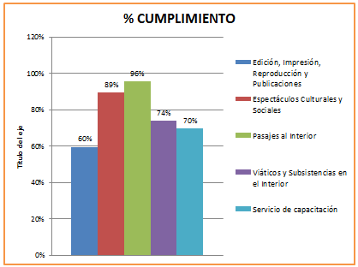
Evaluación No.3 cumplimiento de la Actividad 21.01.001.002

Slide 43
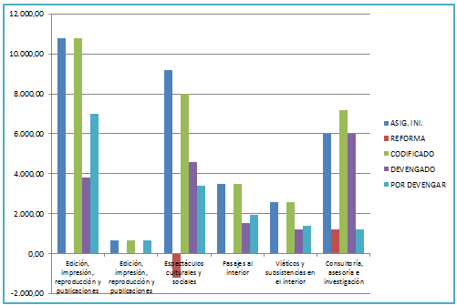
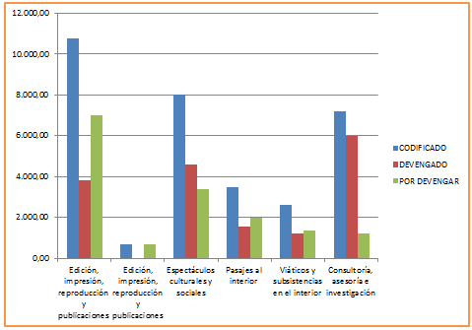
Evaluación a las Partidas Presupuestarias de la Actividad 21.02.002.002
Evaluación No.1 presupuesto de la Actividad 21.02.002.002
Evaluación No.2 presupuesto de la Actividad 21.02.002.002

Slide 44
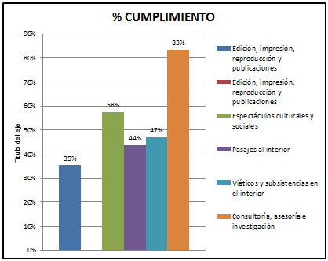
Evaluación No.3 cumplimiento de la Actividad 21.02.002.002

Slide 45
Evaluación a las Partidas Presupuestarias de la Actividad 22.04.002.002
Evaluación No.1 presupuesto de la Actividad 22.04.002.002
Evaluación No.2 presupuesto de la Actividad 21.01.001.002
Evaluación No.3 cumplimiento de la Actividad 22.04.002.002

Slide 46
Evaluación al Proyecto 21.02.002
Apoyo a la construcción de Modelo de Gestión por Resultados
Evaluación cumplimiento del proyecto

Slide 47
Evaluación Financiera 30 de diciembre de 2012

Slide 48
Evaluación por Actividad 21.01.001.002
Evaluación por Actividad 21.02.002.002
Evaluación por Actividad 22.04.002.002

Slide 49
Evaluación a las Partidas Presupuestarias de la Actividad 21.01.001.002
Evaluación No.1 presupuesto de la Actividad 21.01.001.002
Evaluación No.2 presupuesto de la Actividad 21.01.001.002
Evaluación No.3 cumplimiento de la Actividad 21.01.001.002

Slide 50
Evaluación a las Partidas Presupuestarias de la Actividad 21.02.002.002
Evaluación No.1 presupuesto de la Actividad 21.02.002.002
Evaluación No.2 presupuesto de la Actividad 21.02.002.002
Evaluación No.3 cumplimiento de la Actividad 21.02.002.002

Slide 51
Evaluación a las Partidas Presupuestarias de la Actividad 22.04.002.002
Evaluación No.1 presupuesto de la Actividad 22.04.002.002
Evaluación No.2 presupuesto de la Actividad 22.04.002.002
Evaluación No.3 cumplimiento de la Actividad 22.04.002.002

Slide 52
Evaluación al Proyecto 21.02.002
Apoyo a la construcción de Modelo de Gestión por Resultados
Evaluación cumplimiento del proyecto

Slide 53
CÁPITULO VI: CONCLUSIONES Y RECOMENDACIONES
CONCLUSIONES
Con el modelo actual, existe inconsistencia entre la planificación operativa anual del CONGOPE y la ejecución presupuestaria de la misma, lo cual se evidencia en la ejecución de actividades no programadas en el Plan Operativo Anual (POA).
La institución no define proyectos, por tanto no es medible el cumplimiento de las actividades, debido a la falta de indicadores.
Como alternativa presupuestaria, se definió una estructura programática identificando proyectos, en este sentido, cada unidad será responsable del cumplimiento del proyecto y del presupuesto asignado.
La falta de niveles de autorización para aumentos, disminuciones y traspasos de dinero, está ocasionando la discrecionalidad en el uso de los recursos públicos
Funcionarios del CONGOPE, en la praxis Planifican las actividades que se llevarán a cabo en el año, tomando como referencia la Planificación Operativa Anual del año que ha finalizado, perdiéndose el sentido de la planificación
Con la implementación del nuevo modelo de planificación y gestión presupuestaria propuesto, la planificación sera asumida como carácter obligatorio en cada una de las unidades departamentales de la organización, logrando asi el empoderamiento del presupuesto..
Con la utilización de los formatos propuestos tanto para la planificación como para la presupuestación, serán de gran ayuda para la evaluación del avance y cumplimeinto de los proyectos.

Slide 54
RECOMENDACIONES
Poner en práctica el presente Modelo de Planificación y Gestión Presupuestaria para que la sociedad evidencie que el CONGOPE ha hecho uso eficiente de los recursos públicos
Llevar a cabo reuniones de directores, con el objeto de dar un seguimiento al cumplimiento del Plan Operativo Anual, tomando como referencia la calendarización de tareas previamente establecidas.
Efectuar evaluaciones presupuestarias periódicas, para que en base a la programación financiera se identifique tareas que aún no han sido operativizadas y a su vez indagar en las razones por las que no se han llevado a cabo, logrando de ésta manera impulsar el cumplimiento del proyecto
Utilizar los formatos establecidos para la planificación de tal manera que se pueda obtener una visión clara de los proyectos que se pretende llevar a cabo y el camino que éstos han recorrido.
Formular el presupuesto observando proyectos, previa la programación por parte de la unidad de planificación

Slide 55
GRACIAS POR
SU ATENCIÓN

